Slide 1
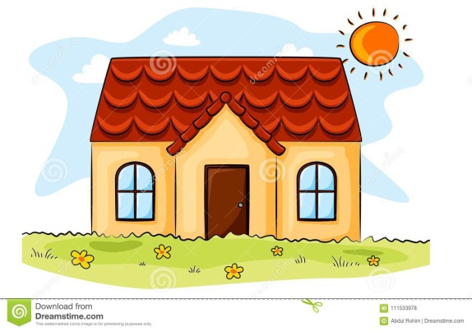
Đề tài: Ngôi nhà của bé Lớp mẫu giáo 3-4 tuổi
PHÒNG GIÁO DỤC VÀ ĐÀO TẠO QUẬN LONG BIÊN
TRƯỜNG MẦM NON HOA SỮA
Giáo viên: Nguyễn Lê Hảo

Slide 2
I. MỤC ĐÍCH – YÊU CẦU
1. Kiến thức:
- Trẻ biết mô tả 1 số đặc điểm của nhà mình như: nhà sàn, nhà mái bằng có sân chơi, có cây
- Trẻ biết được có nhiều kiểu nhà khác nhau như : nhà gỗ, nhà xây và nhận biết được 1 số đặc điểm mái nhà, khung nhà,cửa ra vào, cửa sổ.
2. Kỹ năng:
- Rèn kỹ năng quan sát, ghi nhớ có chủ định cho trẻ.
- Rèn trẻ nói to, rõ ràng, mạch lạc đủ câu, không nói ngọng.
3.Thái độ:
- Trẻ có ý thức tham gia vào giờ học.
- Trẻ yêu quý ngôi nhà của mình có ý thức giữ gìn vệ sinh cho ngôi nhà sạch sẽ.
II. CHUẨN BỊ:
- Máy chiếu, máy tính, các silde hình ảnh về các ngôi nhà: nhà gỗ, nhà xây .
- Đàn nhạc bài hát: “ Nhà của tôi”
- Xắc xô, que chỉ

Slide 3
III. CÁCH TIẾN HÀNH
1. Ổn định tổ chức
- Cô cùng trẻ hát bài “Nhà của tôi” sáng tác Thu Hiền.
+ Cô vừa cùng các con hát bài hát gì?
+ Nội dung bài hát nói về điều gì?
+ Sau khi tan trường về bố mẹ đón các con về đâu?
+ Ngôi nhà là nơi chúng ta làm gì ở đó? (Là nơi gia đình sinh sống, sinh hoạt ăn, ngủ, xem ti vi…)
2.Phương pháp, tổ chức hình thức.
Trò chuyện về ngôi nhà của gia đình bé
Giới thiệu các kiểu nhà.
+ Nhà gỗ
+ Nhà xây

Slide 4
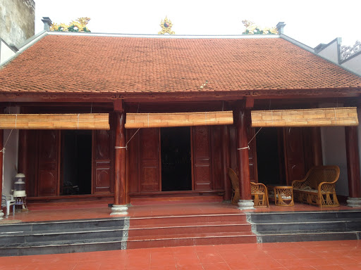
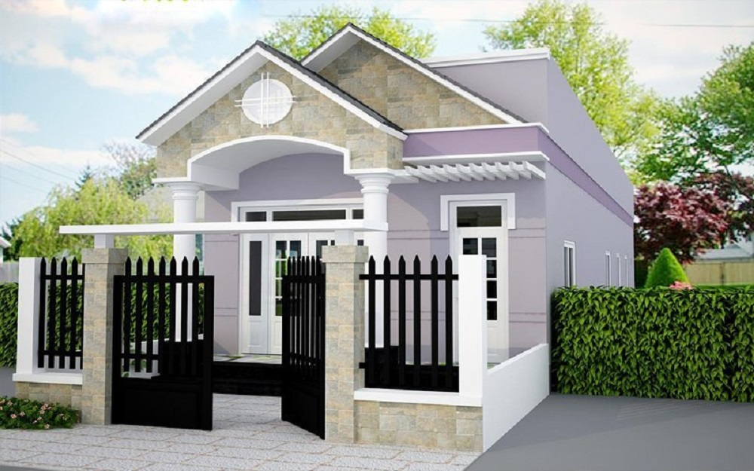
Quan sát ngôi nhà
Nhà gỗ
Nhà xây

Slide 5
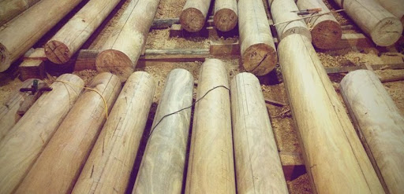
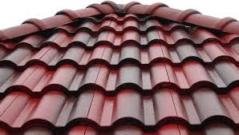
Nhà gỗ

Slide 6

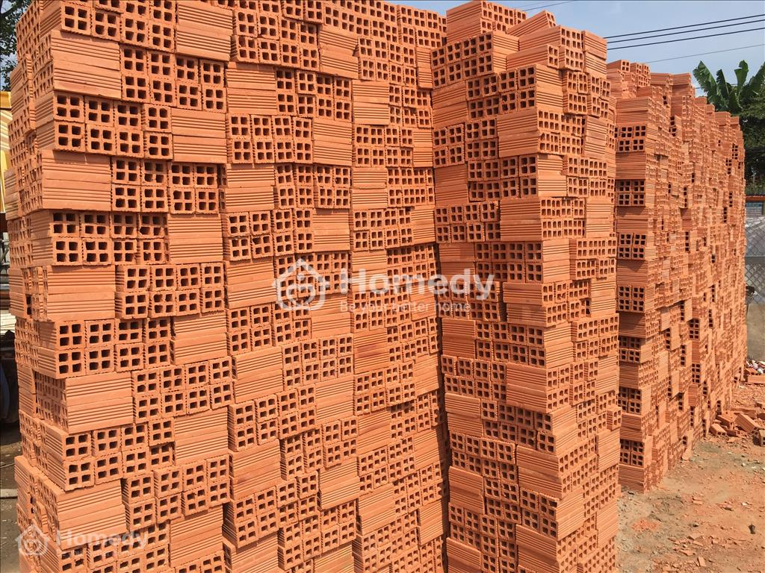
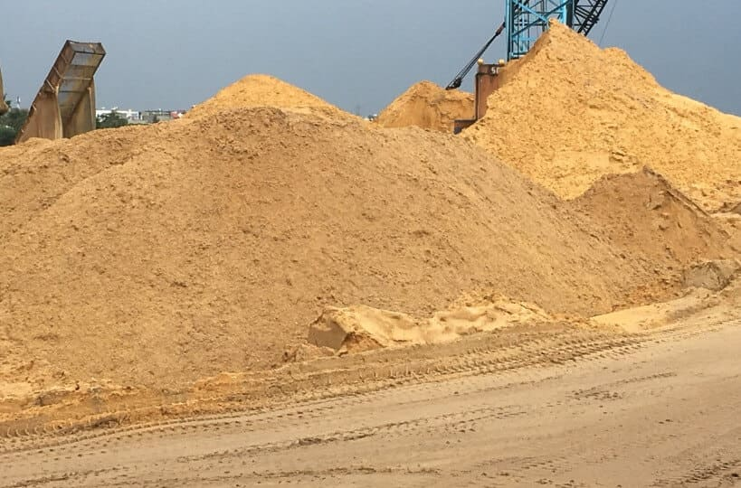
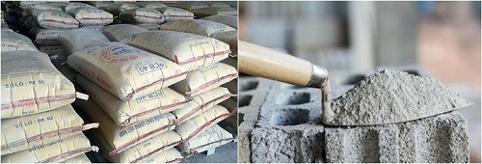
Nhà xây

Slide 7


Quan sát ngôi nhà
Nhà 1 tầng
( Nhà cấp 4)
Nhà nhiều tầng
( Nhà gác)

Slide 8
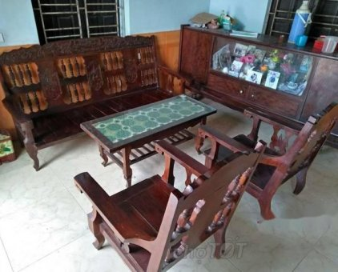

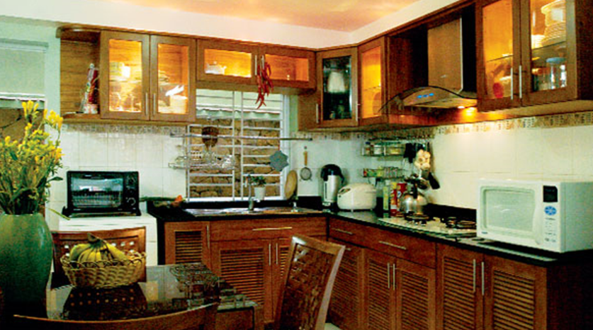
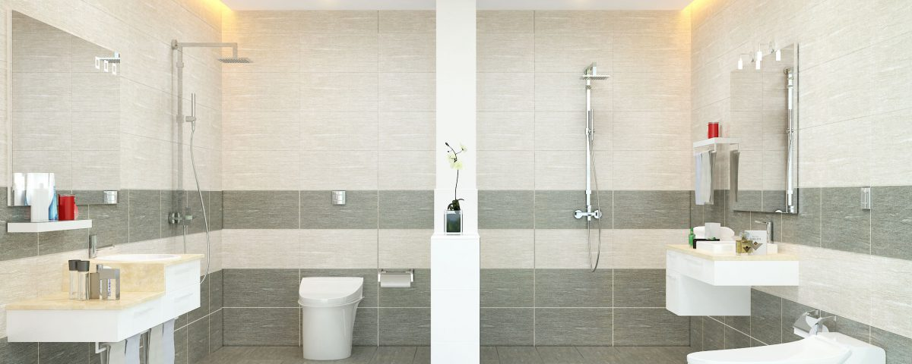
Quan sát các phòng

Slide 9
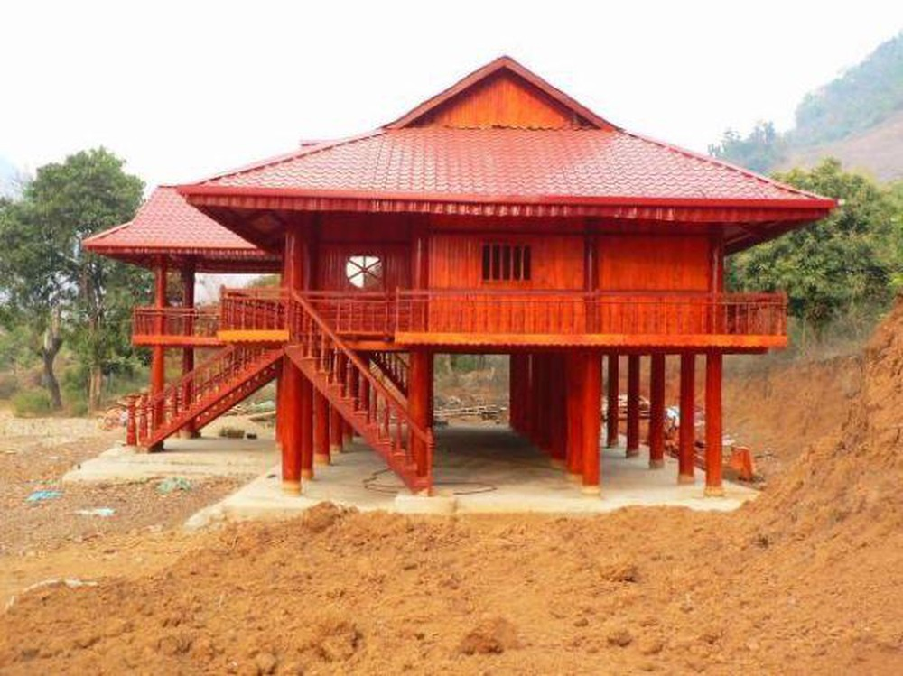
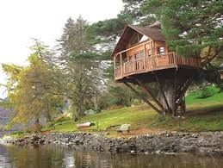
Quan sát ngôi nhà độc lạ

Slide 10
* Củng cố.
+ TC1: “ Nhà nào biến mất”.
- Cô hướng dẫn cách chơi, luật chơi:
Trên màn hình có bức tranh các kiểu nhà các con sẽ cùng hướng lên
màn hình quan sát xem ngôi nhà nào biến mất nhé!
- Cô cho trẻ chơi.
+ TC2: “ Về đúng nhà của mình”.
Cô hướng dẫn trẻ luật chơi, cách chơi:
+ Cách chơi: Cô phát cho mỗi trẻ 1 lô tô hình các kiểu nhà tương ứng
với 2 bức tranh. Cô cùng trẻ vừa đi vừa hát bài “ Nhà của tôi”
khi có hiệu lệnh “về đúng nhà” trẻ phải về đúng ngôi nhà giống
hình ảnh trên lô tô.
+ Luật chơi: Ai về nhầm nhà phải nhảy lò cò.
- Cô nhận xét, tuyên dương
Giáo dục trẻ: Mỗi chúng ta đều sống trong ngôi nhà yêu thương,
hạnh phúc cùng với ông bà, bố mẹ của mình.Các con phải biết chăm
sóc và bảo vệ ngôi nhà của gia đình mình các con nhớ chưa nào!

Slide 11



KẾT THÚC HOẠT ĐỘNG
THANK YOU!

